Slide 1


Desenvolvimento de Dashboards interativos com o R
Prof. Steven Dutt Ross - UNIRIO
Notes:
Apresentacao do prof
Apresentacao da UNIRIO
Apresentacao do DATAUNIRIO e do GAE

Slide 2
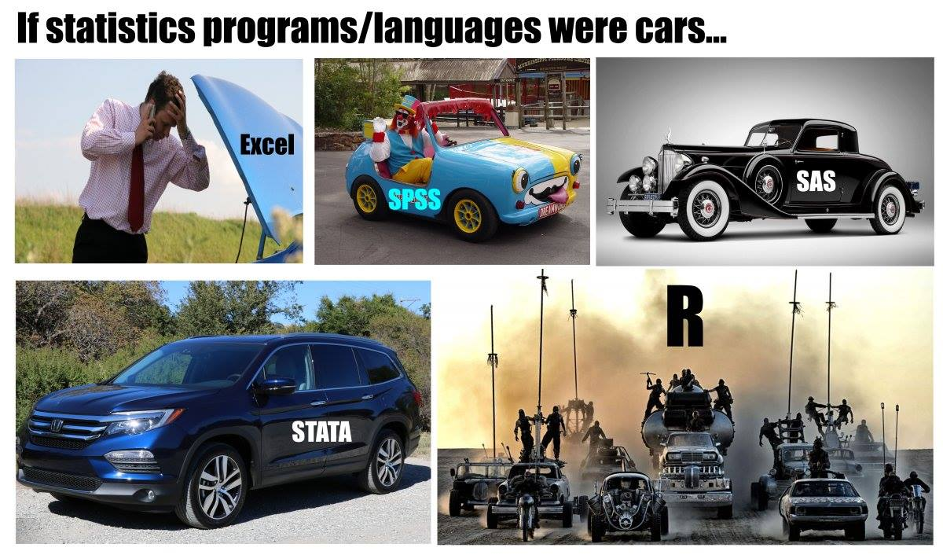
Por que usar o R?
Se os softwares de Estatística fossem carros….

Slide 3
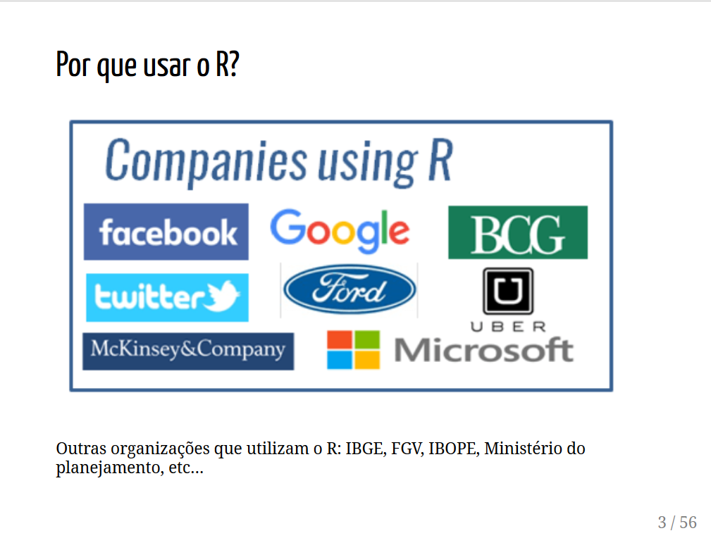
Por que usar o R?

Slide 4
O que é um dashboard?

Slide 5
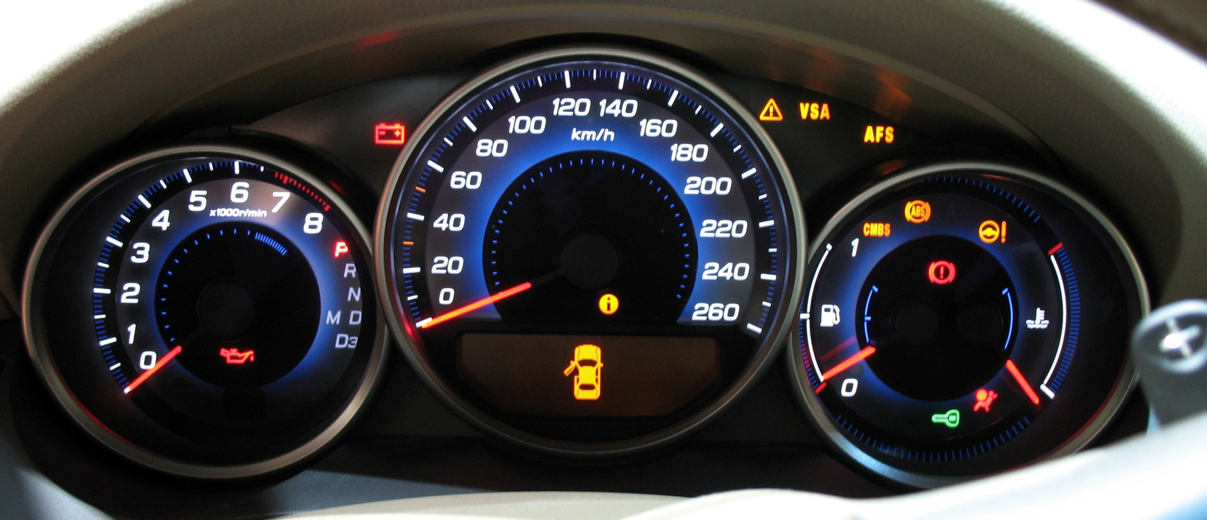

Slide 6
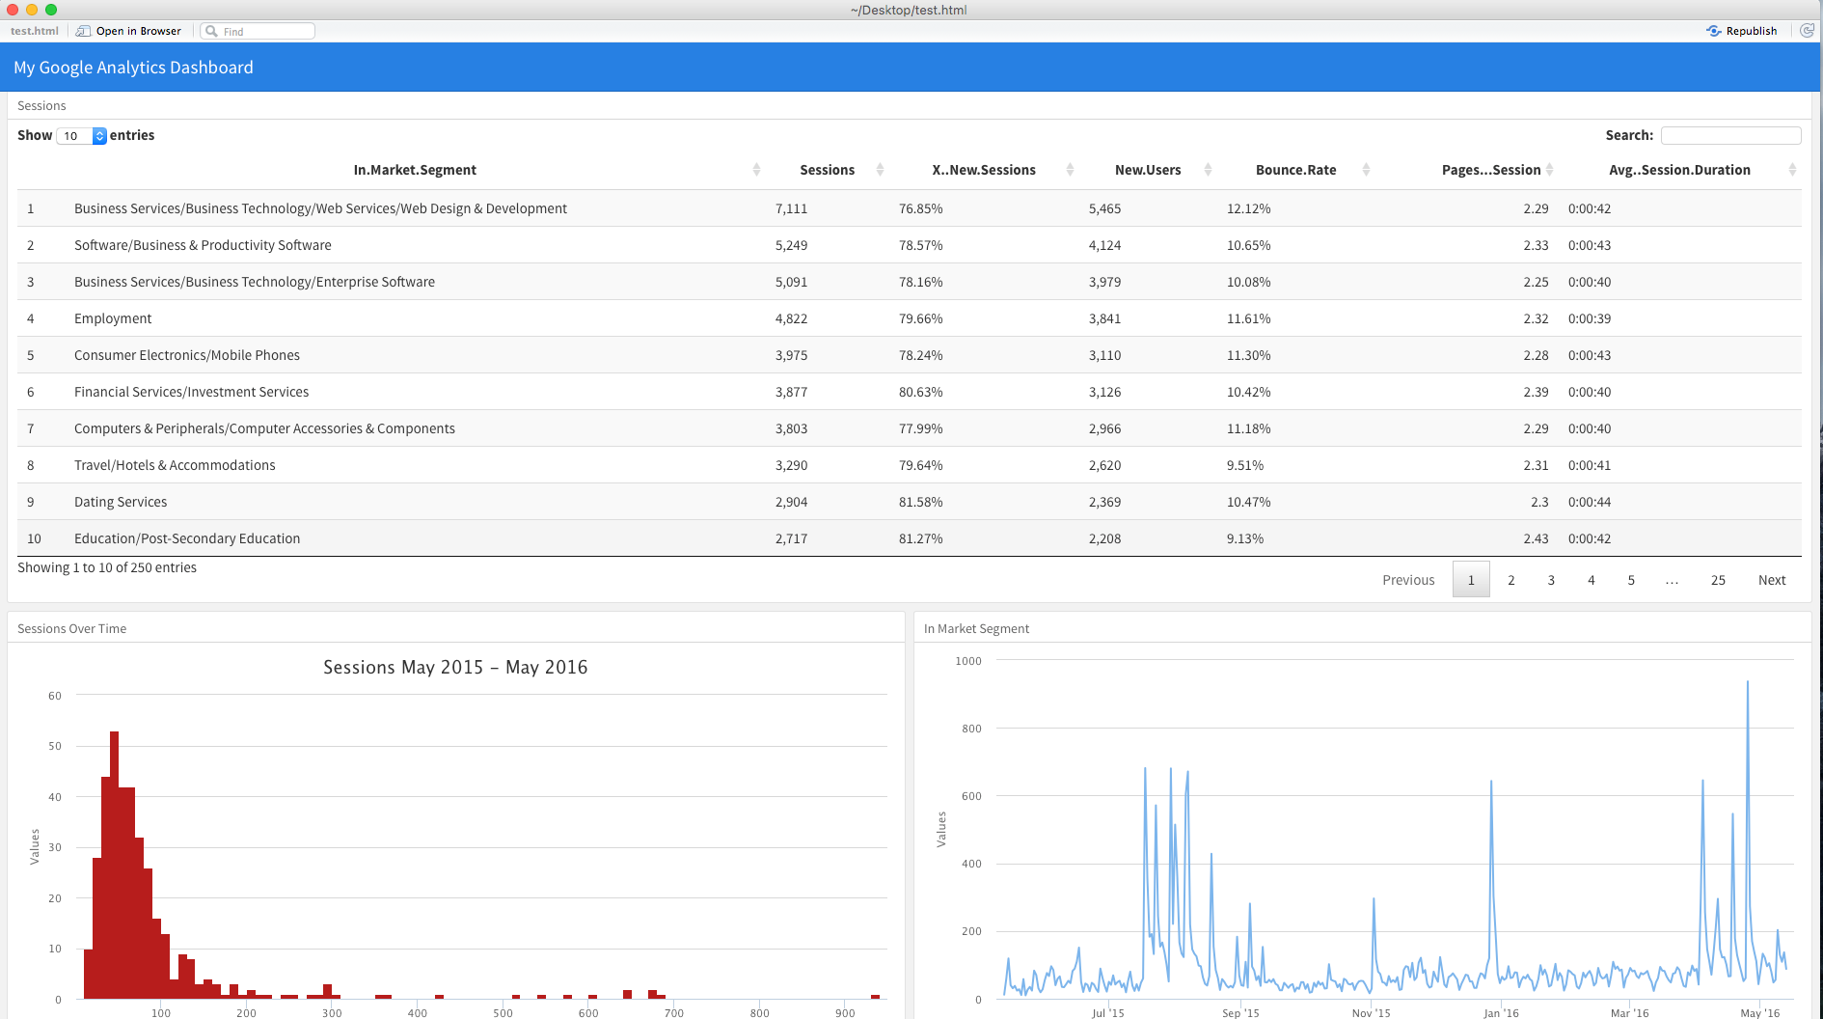
Outro Exemplo

Slide 7
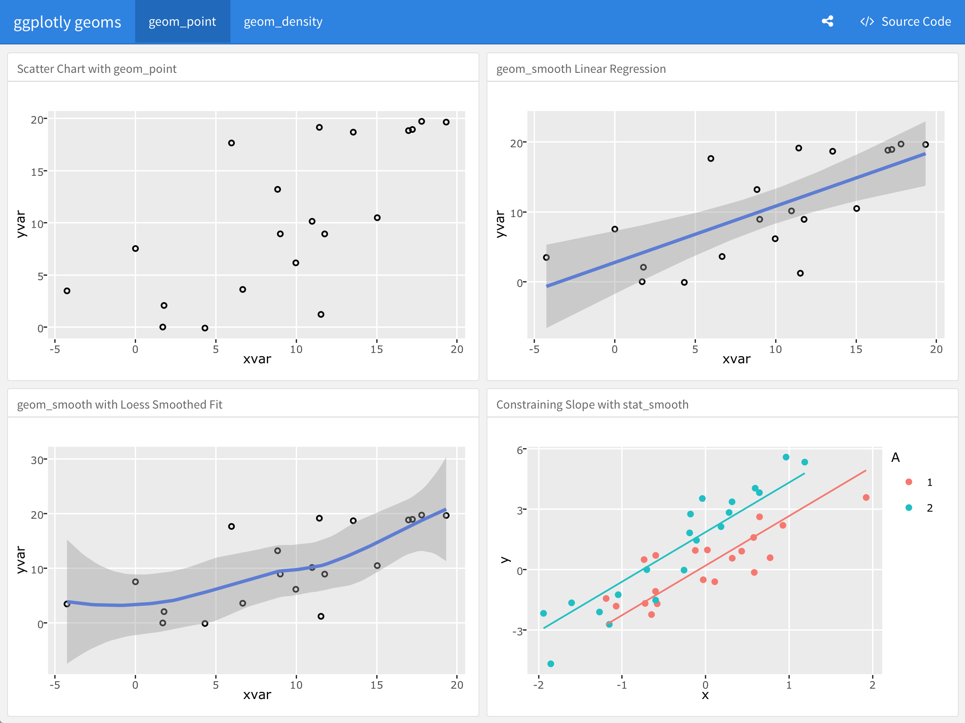
Outro Exemplo
Notes:
Tirando o painel do carro, os dois ultimos foram feitos no R. o ultimo foi feito no ggplot

Slide 8
Começando pelo fim Exemplos de dashboards que foram desenvolvidos
Exemplo 1: Orçamento
Exemplo 2: Flexdashboards
Exemplo 3: Key Performance Indicators KPI

Slide 9
O que é necessário?
R language: http://www.r-project.org, http://cran.fiocruz.br/ knitr package: Package for the literate programming
rmarkdown package: Package for the literate programming http://rmarkdown.rstudio.com/.

Slide 10
Relatórios Dinâmicos
Para fazer um dashboard você precisa construir um relatório dinâmico com o R Markdown.
O R Markdown é muito parecido com o Markdown

Slide 11
Mas antes de falar sobre desenvolvimento de dashboards, Tenho uma pergunta para vocês:

Slide 12
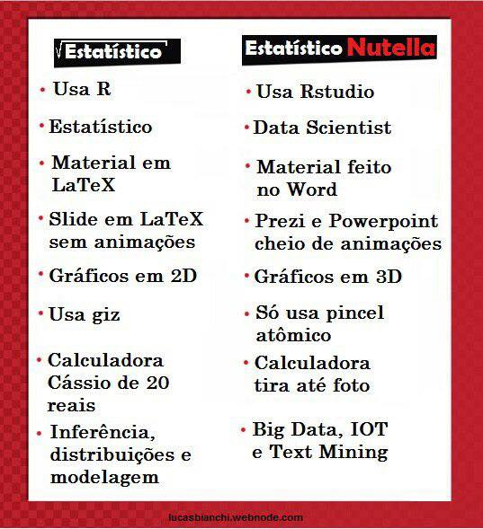
Estatístico Nutella?
Brincadeiras a parte,
Quantos são estatísticos?
Quantos usam o Rstudio?

Slide 13
Para começar, instale o pacote flexdashboard do CRAN:
install.packages("flexdashboard", type = "source")

Slide 14
ESTATÍSTICO RAIZ
Se você NÃO usa o Rstudio, você pode criar um novo Flexdashboard do R console:
rmarkdown::draft("dashboard.Rmd", template = "flex_dashboard", package = "flexdashboard")
OBS – o flexdashboard é um arquivo do tipo R Markdown.

Slide 15
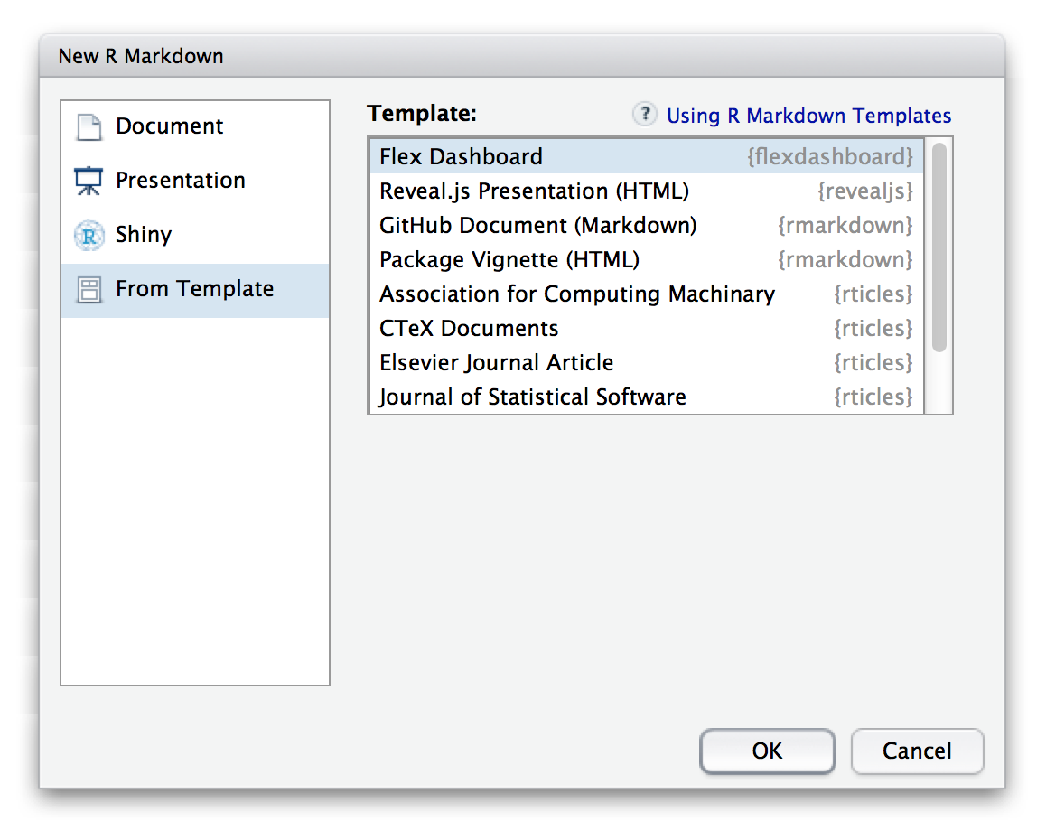
ESTATÍSTICO NUTELLA
Se usa o Rstudio, você pode criar um novo Flexdashboard do R a partir do template:

Slide 16
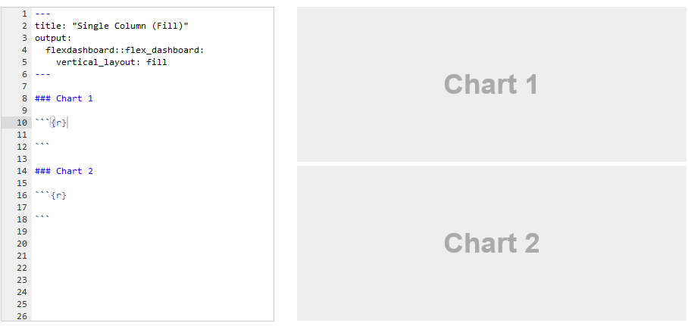
LAYOUT 1

Slide 17
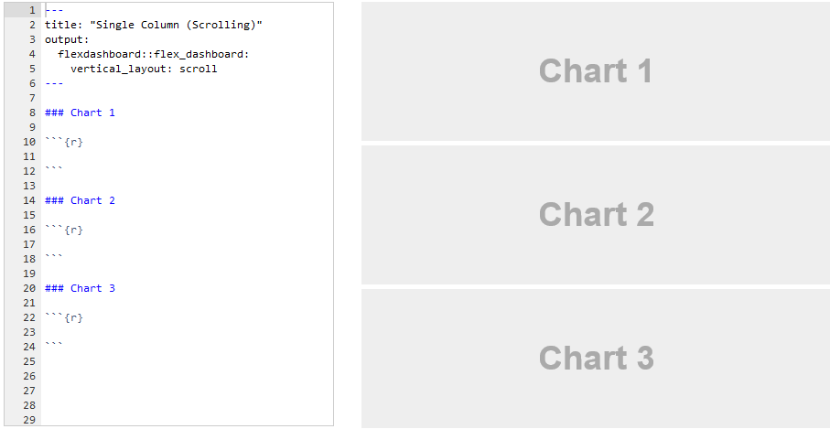
LAYOUT 2
Qual a diferença entre os dois layouts?

Slide 18
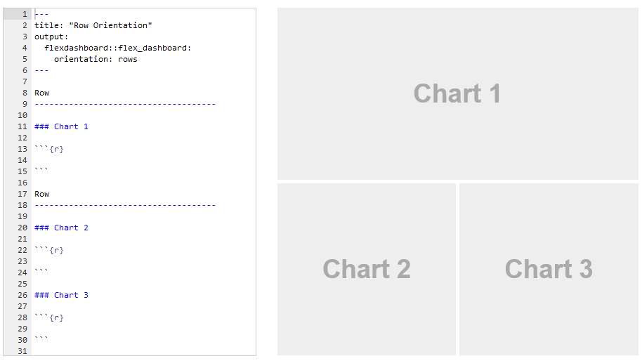
LAYOUT 3

Slide 20
